Slide 1
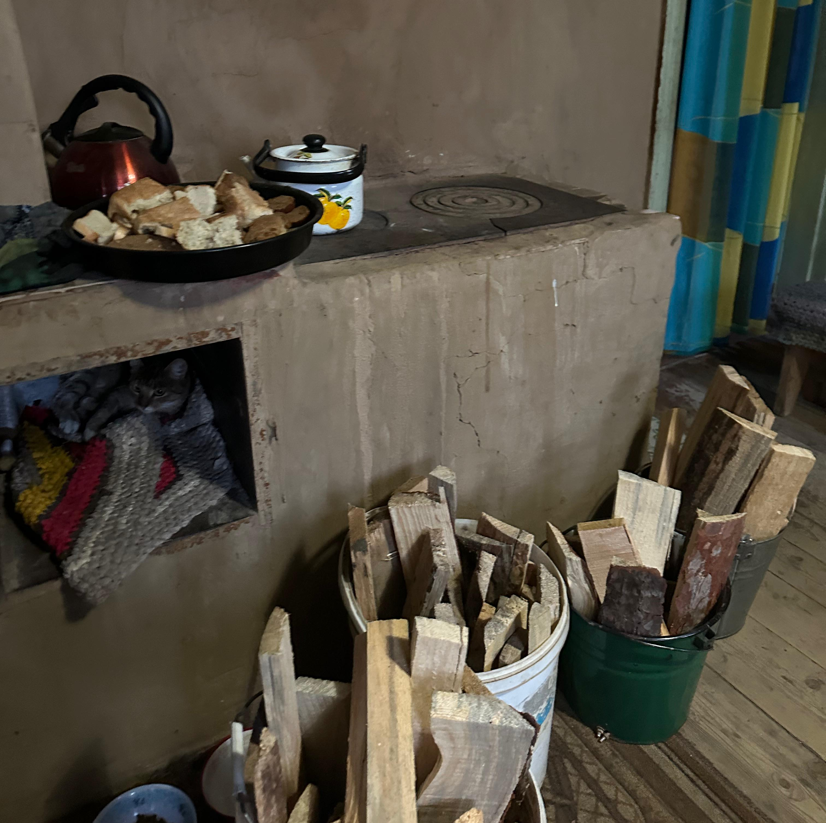
Kharkiv Winter Energy Geographic Coordination Meeting/Харківська координаційна зустріч з питань підготовки до зими на географічному рівні

Slide 2
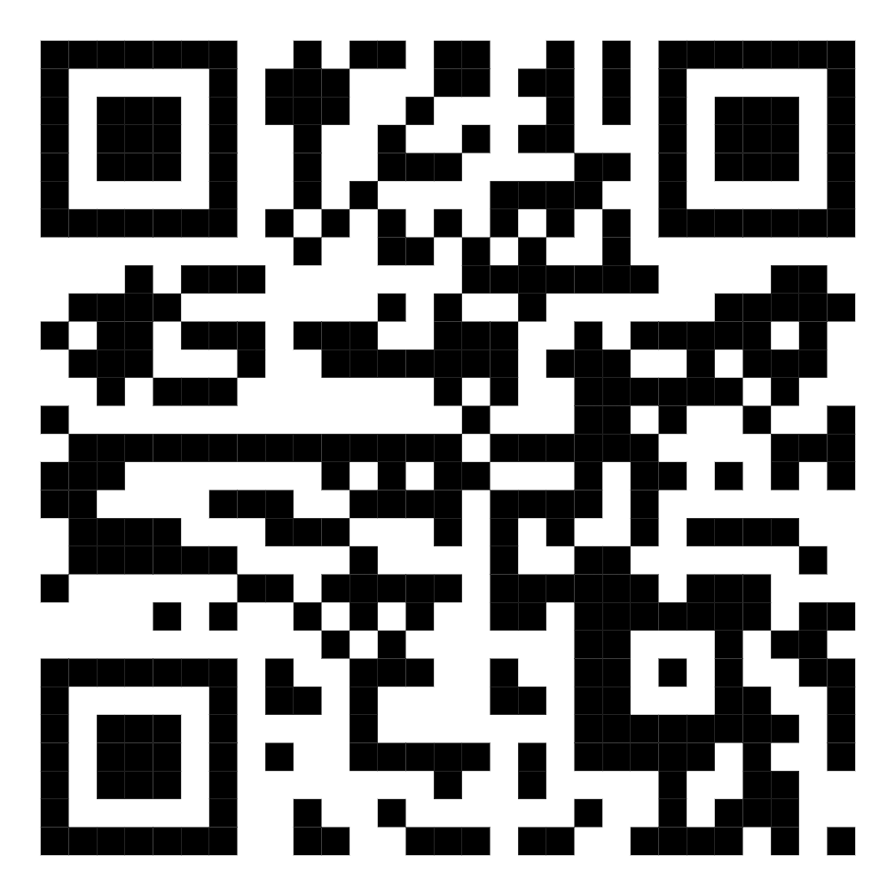
Make your presence known/ Я тут був(була)

Slide 3
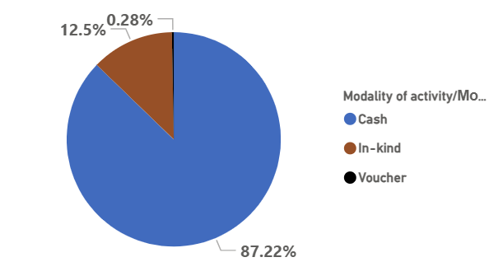
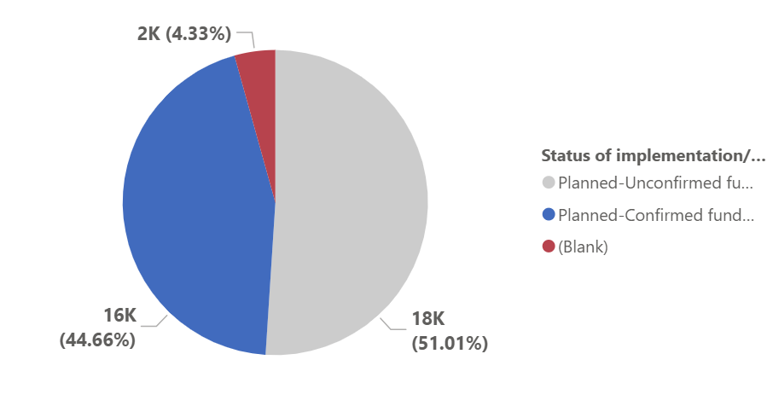


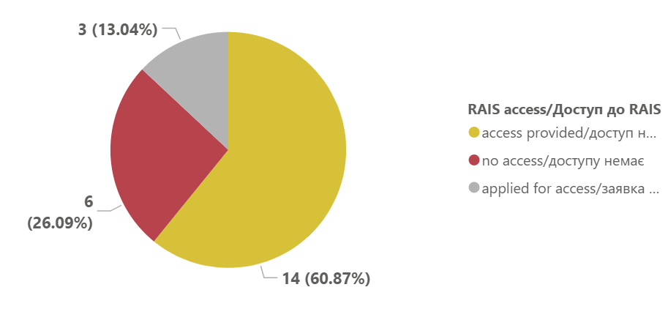

Solid Fuel:
27 organizations have provided SNFI with plans to cover 35675 HHs with SF
-ACTED
-Caritas-Spes -DRC
-New Way -NRC -ICRC -PIN -SI
-SSU
-Red Cross -UNHCR
-PAH
12 organizations with confirmed fundings to cover 15933 HHs
6 organizations don`t have access to RAIS+

Slide 4
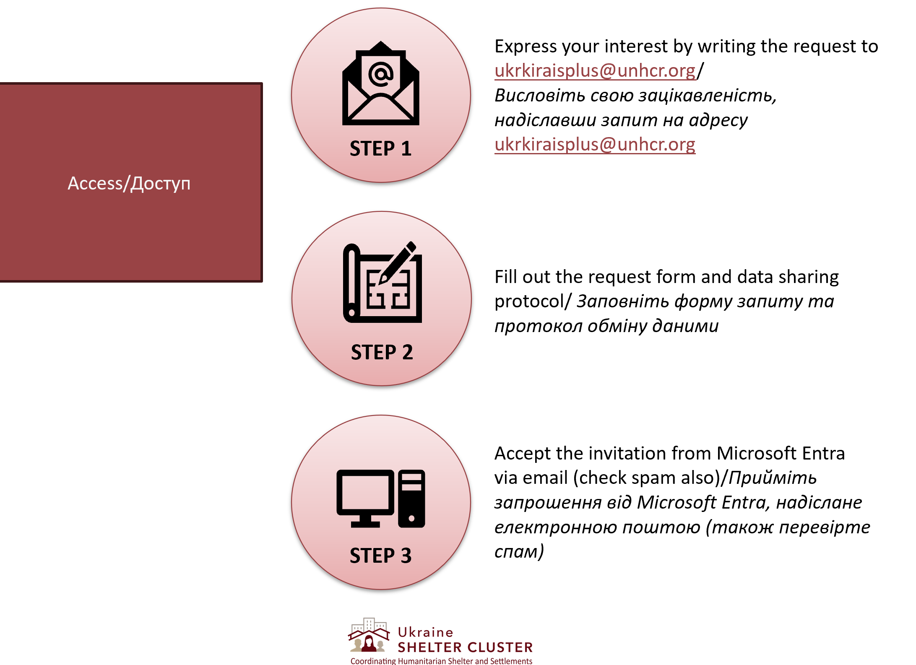

Slide 5
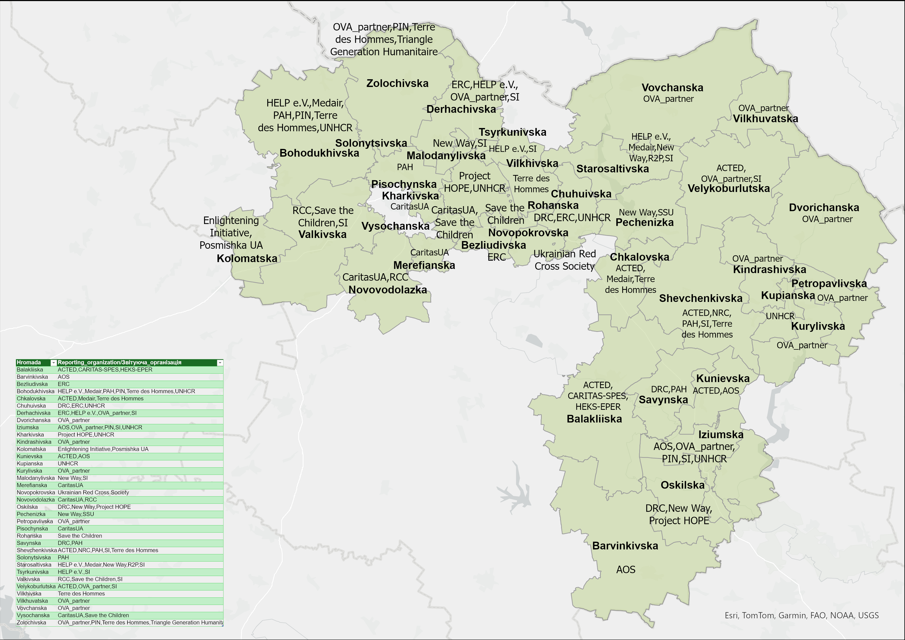

Slide 6
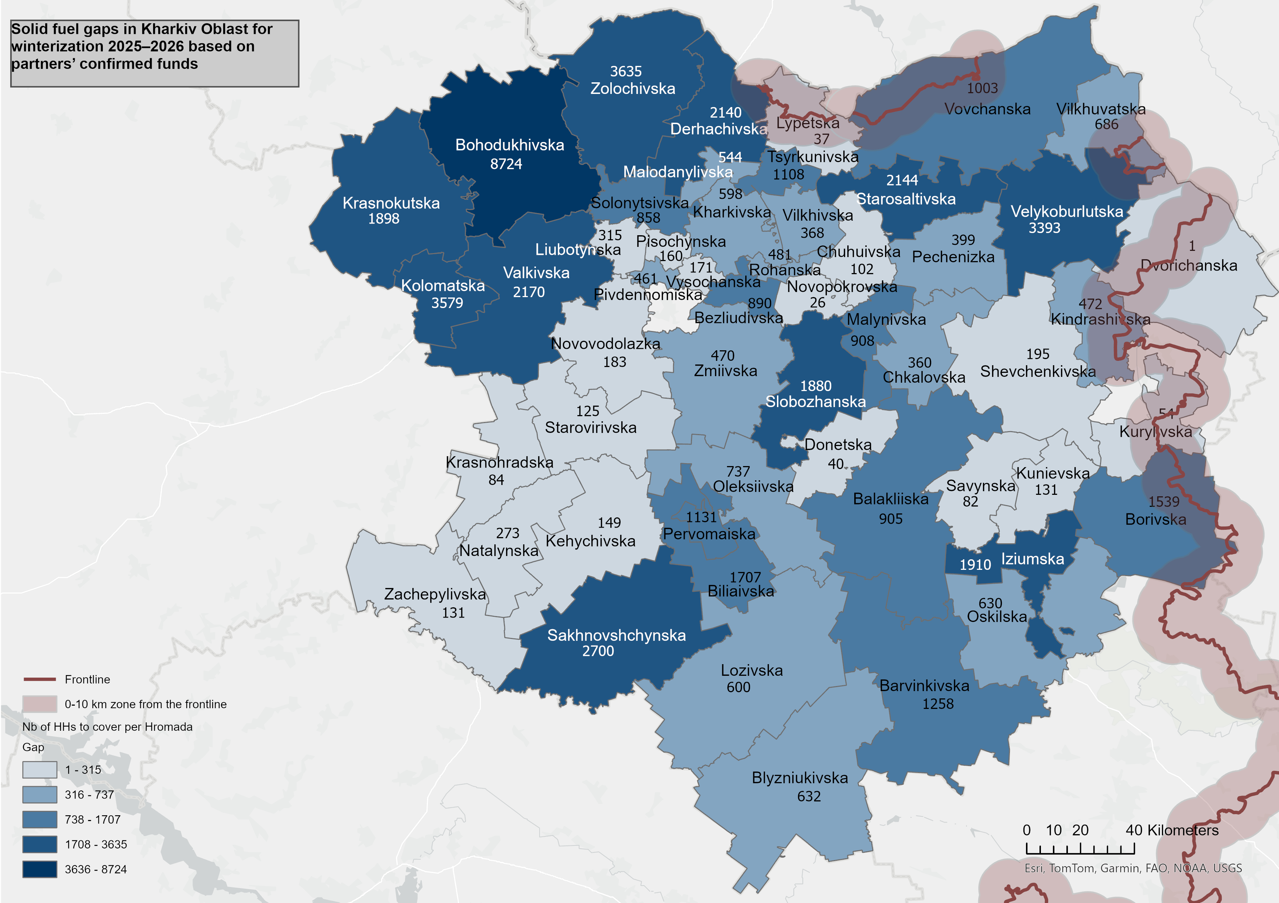

Slide 7
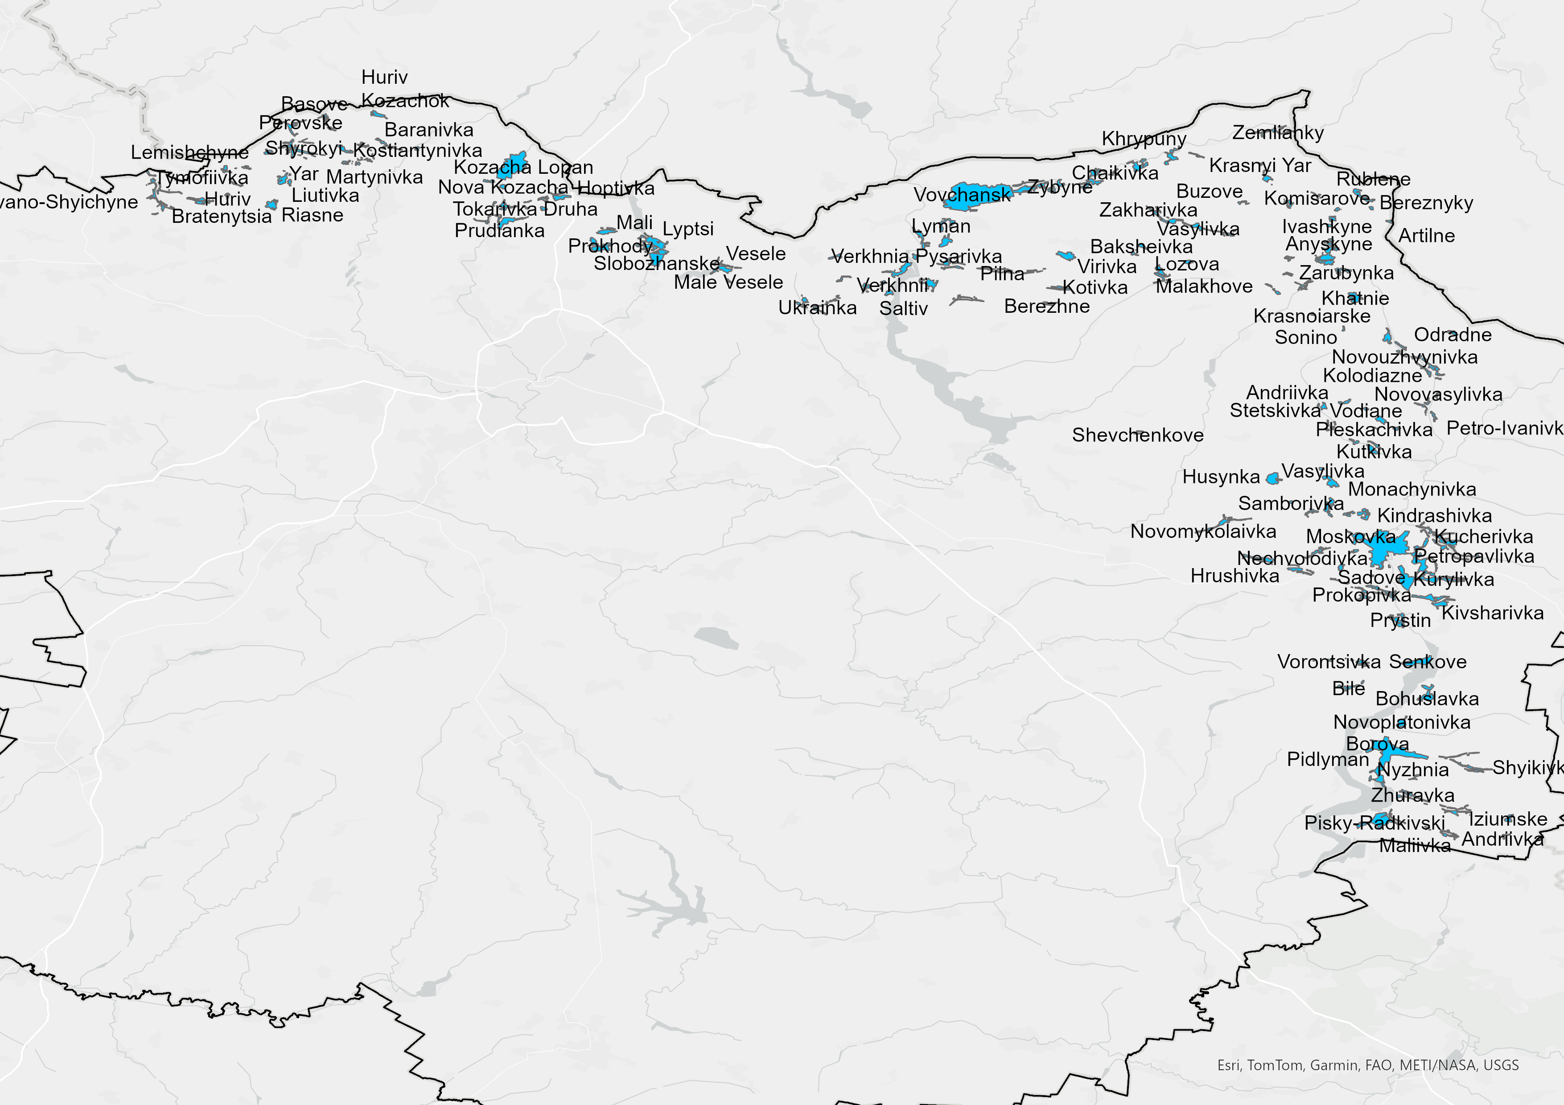
Settlements within 0-10 km zone

